Slide 1
Els efectes de les TIC sobre els desequilibris territorials
Sandra Pareja
Alberto Montón
José Manuel Randos
Tecnologies complementàries
Sostenibilitat
01 d’Abril de 2011

Slide 2
Índex
I Índex
II Introducció
III Principals transformacions
IV Principis i bases explicatives
V Identificar les principals aplicacions
VI Analitzar les característiques a Espanya
VII Orientacions a tenir en compte
VIII Conclusions
IX Bibliografia
I Índex
II Introducció
III Principals transformacions
IV Principis i bases explicatives
V Identificar les principals aplicacions
VI Analitzar les característiques a Espanya
VII Orientacions a tenir en compte
VIII Conclusions
IX Bibliografia

Slide 3
Introducció
I Índex
II Introducció
III Principals transformacions
IV Principis i bases explicatives
V Identificar les principals aplicacions
VI Analitzar les característiques a Espanya
VII Orientacions a tenir en compte
VIII Conclusions
IX Bibliografia
L'extensió en l'ús de les TIC sobre el conjunt d'operacions internes de l'empresa, sobre les seves relacions amb l'entorn i la seva capacitat per transformar-les, estem davant una nova era denominada de diverses maneres; “Quarta revolució industrial”, “Nova economia”, “Economia Digital”. Com en tot procés de desenvolupament és moment d'analitzar i establir hipòtesi de comportament. És un procés sense volta enrere per la seva incidència directa sobre l'eficàcia i els comportaments socials. L'extensió de les TIC en les empreses i persones ha d'introduir importants canvis en les tendències de localització d'activitats econòmiques i habitatge. Les empreses ja no necessiten estar propers als clients i mà d'obra.

Slide 4
Principals transformacions
I Índex
II Introducció
III Principals transformacions
IV Principis i bases explicatives
V Identificar les principals aplicacions
VI Analitzar les característiques a Espanya
VII Orientacions a tenir en compte
VIII Conclusions
IX Bibliografia
L'extensió tecnològica associada a l'ús de les telecomunicacions i la informàtica en l'empresa ha modificat les bases sobre les quals s'havien consolidat les relacions econòmiques. Les seves implicacions han provocat canvis estructurals en els processos de producció, gestió i comercialització. Les principals transformacions associades a la introducció de les TIC en els processos econòmics i espacials es poden resumir en:

Slide 5
Principals transformacions
I Índex
II Introducció
III Principals transformacions
IV Principis i bases explicatives
V Identificar les principals aplicacions
VI Analitzar les característiques a Espanya
VII Orientacions a tenir en compte
VIII Conclusions
IX Bibliografia
Les TIC són el nou factor de producció bàsic per a l'empresa.
És l'element que determina la capacitat de creixement aquesta associada a l'extensió de la Societat.
El Coneixement determina la capacitat per innovar en un marc de facilitats creixents d'accés a la informació i d'una extensió més ràpida de la tecnologia derivada de l'ús de les TIC.
Permet una superació en temps, accés a la comunicació i acumulació de coneixement.
L'extensió de les xarxes de telecomunicacions senti les bases per poder operar sota paràmetres globals d'accés a proveïdors i clients.
L'extensió de les TIC ha intensificat el procés de dispersió propi de les grans àrees metropolitanes.
Les implicacions de la Nova Economia reflecteixen el canvi dinàmic de les empreses que milloren la seva qualitat de vida, fort dinamisme empresarial, potents sistemes d'innovació, formació i dotacions d'equipament d'oci cada vegada més especialitzats
Es reflecteix el creixement extra urbà de les ciutats.
Podem dir que també genera problemes vinculats a la marginació i el despoblament dels cascos urbans.

Slide 6
Principals transformacions
I Índex
II Introducció
III Principals transformacions
IV Principis i bases explicatives
V Identificar les principals aplicacions
VI Analitzar les característiques a Espanya
VII Orientacions a tenir en compte
VIII Conclusions
IX Bibliografia
La innovació és un element determinant del lideratge empresarial.
La innovació contínua ha provocat una elevació de la productivitat del treball que ha afavorit un procés de creixement econòmic sense inflació.
En aquest marc s'ha produït una expansió de la inversió de les indústries suporti de les TIC (telecomunicacions, la informàtica i la indústria de continguts), necessàries per al seu desenvolupament, que exerceix de palanca de la demanda.
La capacitat d'extensió de la informació derivada de les TIC està provocant un procés de desintermediació.
La funció d'eliminar les asimetries en l'accés a la informació i l'acumulació de la demanda i de l'oferta realitzada per un conjunt d'empreses en diversos sectors està començant a veure's suplerta per empreses que operen a la Xarxa, ja sigui de nova creació o derivades de la translació de part del negoci de les ja existents.
Est és el cas de les agències de viatge, les agències de col·locació o les empreses de serveis financers. la magnitud del desenvolupament de les TIC i els canvis continus associats a la seva trajectòria tecnològica han generat nous perfils d'ocupació amb creixement superiors als de la mitjana de l'ocupació total de l'economia.
La novetat dels perfils professionals i el coneixement associat li han conferit el caràcter de nous jaciments d'ocupació, que fins avui ha presentat una intensa concentració en aquells territoris amb consolidades economies d'aprenentatge i centres de formació en el camp de la informàtica, els serveis a empreses i les telecomunicacions.

Slide 7
Principis i bases explicatives
I Índex
II Introducció
III Principals transformacions
IV Principis i bases explicatives
V Identificar les principals aplicacions
VI Analitzar les característiques a Espanya
VII Orientacions a tenir en compte
VIII Conclusions
IX Bibliografia
El desenvolupament territorial local és el conjunt de processos socials, culturals i econòmics que promouen en un territori el dinamisme econòmic i la millora de la qualitat de vida de la població. Els elements principals que afirmen el desenvolupament territorial i sobre els que l’economia digital ha d’estendre les seves majors repercussions.

Slide 8
Principis i bases explicatives
I Índex
II Introducció
III Principals transformacions
IV Principis i bases explicatives
V Identificar les principals aplicacions
VI Analitzar les característiques a Espanya
VII Orientacions a tenir en compte
VIII Conclusions
IX Bibliografia
La presència d’una empresa en un territori es veu afectada per el conjunt d’elements que es troben en el seu entorn, l’adequació de la qual té una conseqüència directa sobre el seu exercici i competitivitat en el mercat.
Les empreses gaudeixen de les conseqüències de tenir accés a una ma d’obra especialitzada per poder traslladar les seves necessitats tecnològiques, uns mecanismes de suport públic eficients, una demanda exigent i potenciadora del canvi i una moderna xarxa de infraestructures de comunicacions i telecomunicacions.
El treball en xarxa permet a les empreses petites assolir economies d’escala en xarxa que no podrien assolir funcionant de forma individual.
El treball en xarxa afavoreix la ràpida difusió de les innovacions tècniques sobre el conjunt d’empreses que conformen el sistema productiu.
L’especialització pròpia de els empreses del districte afavoreix l’acumulació de coneixement dels seus habitants.

Slide 9
Identificar les principals aplicacions
I Índex
II Introducció
III Principals transformacions
IV Principis i bases explicatives
V Identificar les principals aplicacions
VI Analitzar les característiques a Espanya
VII Orientacions a tenir en compte
VIII Conclusions
IX Bibliografia
Les oportunitats associades a l'extensió de les TIC van a ser capaces de superar les seves amenaces sobre l'equilibri territorial. Els camps en els quals es poden analitzar els possibles impactes de les modificacions introduïdes per les TIC sobre el desenvolupament territorial que es passen a comentar a continuació.

Slide 10
Identificar les principals aplicacions
I Índex
II Introducció
III Principals transformacions
IV Principis i bases explicatives
V Identificar les principals aplicacions
VI Analitzar les característiques a Espanya
VII Orientacions a tenir en compte
VIII Conclusions
IX Bibliografia
La innovació es situa en l'eix dels factors determinants del creixement econòmic.
Les estratègies públiques de foment de la innovació dirigides a reduir les fallades de mercat s'han enfrontat amb la limitació de recursos destinats a I+D.
El resultat és una concentració en empreses consolidades i limitats en empreses aïllades.
Les TIC ha d'afavorir la possibilitat d'incorporar nous agents regionals dotant d'una major descentralització.
Les empreses no innovadores han de centrar-se en el foment del canvi i la connectivitat amb els agents regionals.
La clau de l'èxit és assumir els coneixements de la innovació i saber aplicar-los.
Ha d'afavorir i consolidar les relacions entre empreses properes localment, però també en un sistema de xarxes territorial amb independència de la localització
L'ús de les TIC pot impulsar el primer pas de la sortida als mercats exteriors. L'accés a fires digitals i l'ús de portals de compra i venda permet introduir a l'empresa als mercats globals.
El desenvolupament de les TIC ha trencat les barreres de les distàncies i el temps.
Els actuals sistemes de telecomunicació permeten estalviar viatges i participar en reunions en qualsevol lloc del món.
L'extensió de les TIC ve acompanyada de deslocalització dels llocs de treball. La capacitat de treballar a distància, i el potencial de descentralitzar activitats.
Les oportunitats destacades són, la millora en l'accés a una àmplia gamma de serveis, equiparant l'àmbit rural i urbà.
L'accés als serveis dependrà de la cultura cibernètica de la població i la disponibilitat d'infraestructures.

Slide 11
Analitzar les característiques a Espanya
I Índex
II Introducció
III Principals transformacions
IV Principis i bases explicatives
V Identificar les principals aplicacions
VI Analitzar les característiques a Espanya
VII Orientacions a tenir en compte
VIII Conclusions
IX Bibliografia
El major creixement es localitza als territoris on les empreses que ho componen són anomenats hipersectors de les TIC (tecnologies de la informació i la indústria de les telecomunicacions). L'extensió de la societat de la informació ha d'introduir oportunitats derivades de l'accés a realització de treballs a través de les TIC, establiment de vies de comercialització directa, creació de centrals de compra i de venda, aprofitament perifèries per estrènyer mercat local de recursos i clients i sistemes d'informació i promoció econòmica .
Els efectes directes derivats de la localització i les oportunitats associades a l'extensió de la Societat del Coneixement poden ser analitzats a Espanya amb les dades disponibles a escala territorial i derivar conclusions sobre el seu impacte sobre la convergència real.
Com calia esperar, les empreses del hipersector de les TIC s'han localitzat allí on troben de forma adequada una combinació dels recursos especialitzats que demanden.

Slide 12
Analitzar les característiques a Espanya
I Índex
II Introducció
III Principals transformacions
IV Principis i bases explicatives
V Identificar les principals aplicacions
VI Analitzar les característiques a Espanya
VII Orientacions a tenir en compte
VIII Conclusions
IX Bibliografia
El caràcter intensiu en tecnologia i coneixement de les TIC juntament amb altres factors com consoliden un sistema financer més flexible
Madrid i Catalunya són les comunitats amb una major concentració d'empreses d'aquest sector d'activitat.
La capacitat d'impulsar el creixement econòmic per l'efecte directe de l'activitat dels sectors que formen les TIC s'aprecia en cadascun dels indicadors presos com a referències.
Segons aquestes dades, el Mercat Interior Brut de les Tecnologies de la Informació a Espanya es situaria en 14.716 milions d’euros, resultat de sumar els productes i serveis d'informàtics i els serveis de valor afegit, que en aquest cas, abasten les facilitats addicionals que s'incorporen als serveis bàsics de telecomunicació.
La informació de l'any 2006 es situava el creixement mitjà del sector en el 23% . Però en el 2010 aquest registre es va posicionar només en un 8%, respecte a l’any anterior.

Slide 13
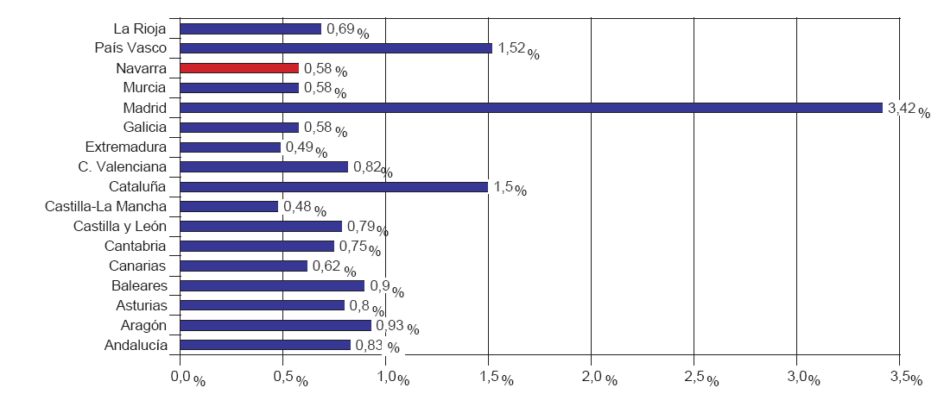
% OCUPATS EN SERVEIS INFORMÀTICS, I+D Y TELECOMUNICACIONS
I Índex
II Introducció
III Principals transformacions
IV Principis i bases explicatives
V Identificar les principals aplicacions
VI Analitzar les característiques a Espanya
VII Orientacions a tenir en compte
VIII Conclusions
IX Bibliografia

Slide 14
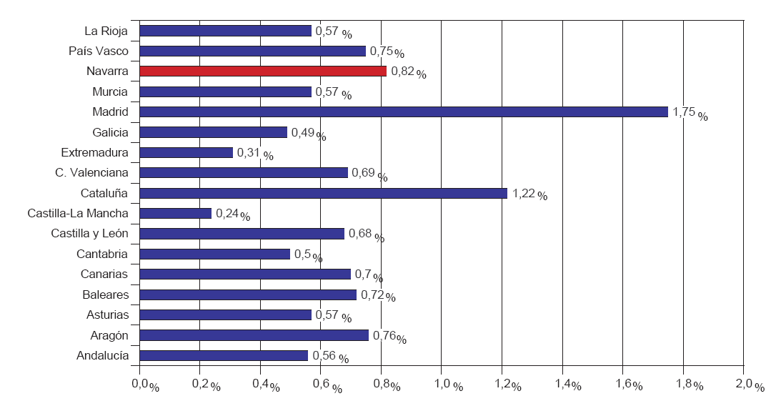
% EMPRESES DEDICADES A LES TIC EN CADA COMUNITAT
I Índex
II Introducció
III Principals transformacions
IV Principis i bases explicatives
V Identificar les principals aplicacions
VI Analitzar les característiques a Espanya
VII Orientacions a tenir en compte
VIII Conclusions
IX Bibliografia

Slide 15
Orientacions a tenir en compte
I Índex
II Introducció
III Principals transformacions
IV Principis i bases explicatives
V Identificar les principals aplicacions
VI Analitzar les característiques a Espanya
VII Orientacions a tenir en compte
VIII Conclusions
IX Bibliografia
La Societat del Coneixement i la Nova Economia introdueixen oportunitats per les ciutats mitjanes i les zones rurals.
Es requereix un dinamisme de les administracions púbiques en la feina d’instruments que exerceixin de palanques de canvis i promoció de claus pròpies del nou escenari.
Quins són els elements clau per aprofitar les TIC i quina és la situació del medi rural a cada un d’ells?
Infraestructures de telecomunicació que siguin adequades en termes de capacitat de transmissió d’informació i de preu.
La realització d’un esforç en formació que generi el coneixement necessari per utilitzar les TIC.
Associar els processos de promoció de la diversificació econòmica a l’ús de les TIC.
Possibilitat de desenvolupar nous llocs de treball vinculats a l’ús de l’informàtica com instrument de treball i canal d’informació.

Slide 16
Orientacions a tenir en compte
I Índex
II Introducció
III Principals transformacions
IV Principis i bases explicatives
V Identificar les principals aplicacions
VI Analitzar les característiques a Espanya
VII Orientacions a tenir en compte
VIII Conclusions
IX Bibliografia
En el cas de les ciutats mitjanes, la Nova Economia ha introduït nous paràmetres de localització on prevalen les condicions del entorn davant la mida. El repte és dotar-les dels mitjans per generar llocs de treball especialitzats d’elevat nivell salarial sobre la base d’un foment de la qualitat de vida. Quins són els instruments utilitzats per aconseguir-los?
El primer d’ ell ha de ser la definició d’un sistema de formació especialitzat que generi la ma d’obra necessària per respondre a la velocitat de l’acumulació de coneixement que introdueixen les TIC.
Un altre element necessari per posicionar com ciutat a la Nova Economia es centra en la creació d’una infraestructura tecnològica adequada que respongui a les necessitats del sistema econòmic, per un costat, i exerceixi de motor productiu, per un altre.
Formalització especialitzada e infraestructures de foment de l’ innovació facilitaran a mig termini el sorgiment d’un clima de dinamisme empresarial en els vectors de la Nova Economia. Però, això no és suficient si no es compta amb una capacitat adaptativa del sector públic en el seu compromís amb l’aposta de els noves tecnologies.
Per últim, el model urbanístic de la ciutat ha de prevaler la qualitat de vida davant el creixement. L’objectiu ha de ser generar un sistema econòmic urbà que impulsi increments de renta basats en el dinamisme i no en el creixement de la població. Per això és necessari un increment dels salaris vinculats a llocs de treball associats a sectors de major productivitat. Aquests llocs de treball són desenvolupats per persones que demanen una oferta de serveis cada vegada més variada i de major qualitat a la que s’ha de respondre.

Slide 17
Conclusions
I Índex
II Introducció
III Principals transformacions
IV Principis i bases explicatives
V Identificar les principals aplicacions
VI Analitzar les característiques a Espanya
VII Orientacions a tenir en compte
VIII Conclusions
IX Bibliografia
El desenvolupament econòmic d’un territori es basa en la generació de xarxes de complicitat creades entre empreses per tal d’evolucionar el mercat de treball amb l’implementació d’infraestructures creades per les TIC.

Slide 18
Bibliografia
I Índex
II Introducció
III Principals transformacions
IV Principis i bases explicatives
V Identificar les principals aplicacions
VI Analitzar les característiques a Espanya
VII Orientacions a tenir en compte
VIII Conclusions
IX Bibliografia
Informe Econòmic Anual 2009.
www.aetic.es/CLI_AETIC/.../LasTecnologiasInformacionEspaña2009.pdf
http://www.wikilearning.com/curso_gratis/metodologias_de_desarrollo_de_software-situacion_de_la_industria_de_las_tecnologias_de_la_informacion/3617-3

Slide 19
Gràcies per la vostra atenció.

